Slide 1
Untuk 2 bola, ragam koordinat pusat
r = 50 nm

Slide 2
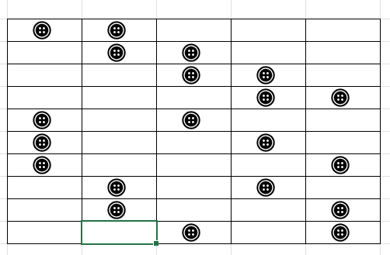
Persebaran

Slide 3
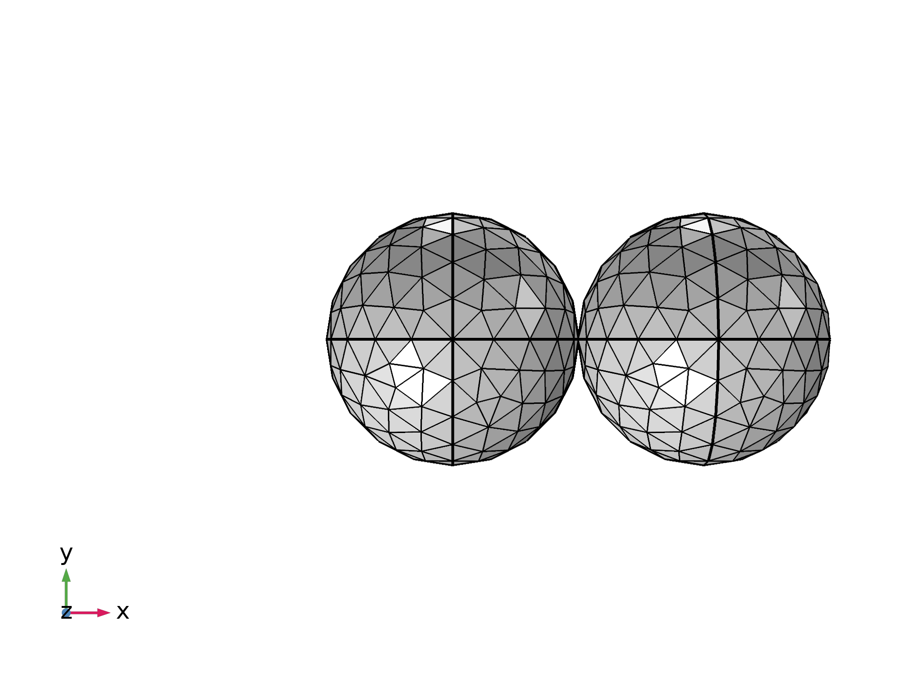
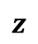
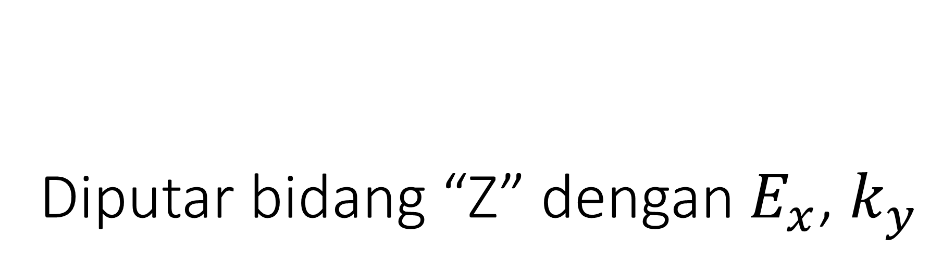
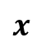

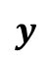

Diputar bidang “Z” dengan $E_{x}$, $k_{y}$
$$k$$
$$y$$
$$E$$
$$x$$
$$z$$
4
Ey, kx

Slide 4
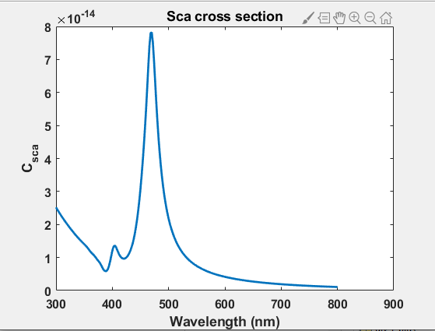
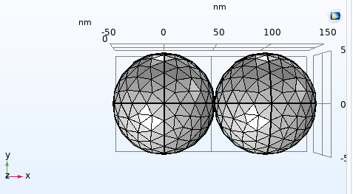


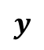
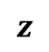
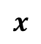
Mesh = 700 (fine), x=100, mulai dari titik pusat (0,0,0)
X = jarak antar titik pusat bola
$$y$$
$$k$$
$$E$$
$$x$$
$$z$$

Slide 5
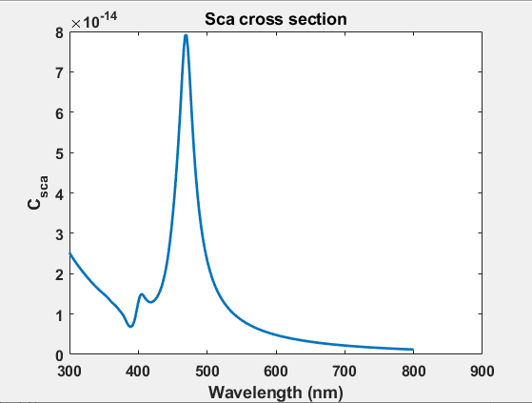


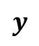
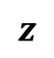
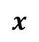
Mesh = 700 (fine), x=100, mulai dari titik pusat (0,0,0), sudut=15
X = jarak antar titik pusat bola
$$y$$
$$k$$
$$E$$
$$x$$
$$z$$

Slide 6
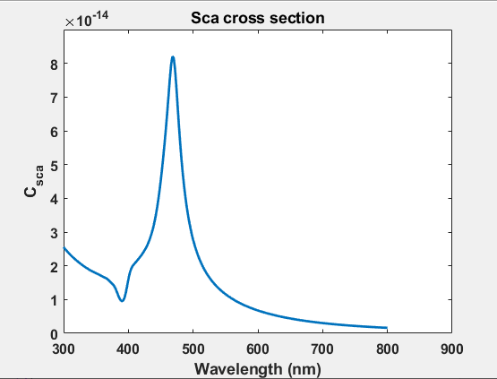


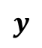
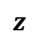
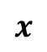
Mesh = 700 (fine), x=100, mulai dari titik pusat (0,0,0), sudut=30
X = jarak antar titik pusat bola
$$y$$
$$k$$
$$E$$
$$x$$
$$z$$

Slide 7
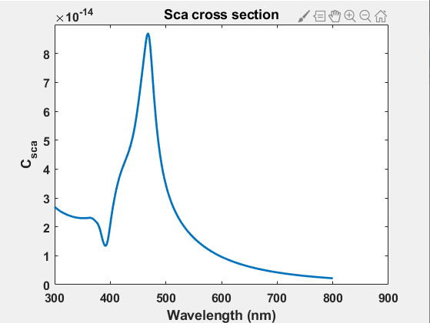


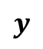
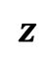
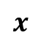
Mesh = 700 (fine), x=100, mulai dari titik pusat (0,0,0), sudut=45
X = jarak antar titik pusat bola
$$y$$
$$k$$
$$E$$
$$x$$
$$z$$

Slide 8
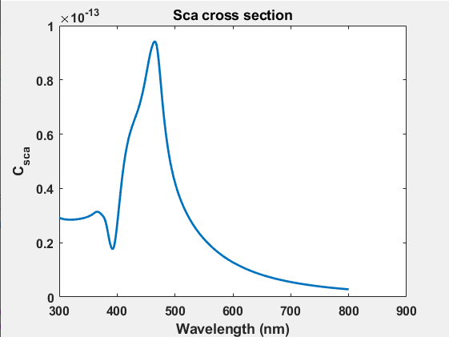


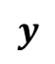
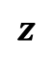
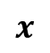
Mesh = 700 (fine), x=100, mulai dari titik pusat (0,0,0), sudut=60
X = jarak antar titik pusat bola
$$y$$
$$k$$
$$E$$
$$x$$
$$z$$

Slide 9
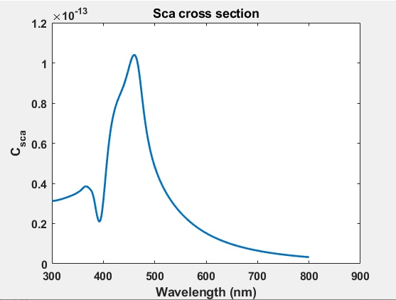


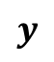
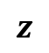
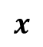
Mesh = 700 (fine), x=100, mulai dari titik pusat (0,0,0), sudut=75
X = jarak antar titik pusat bola
$$y$$
$$k$$
$$E$$
$$x$$
$$z$$

Slide 10
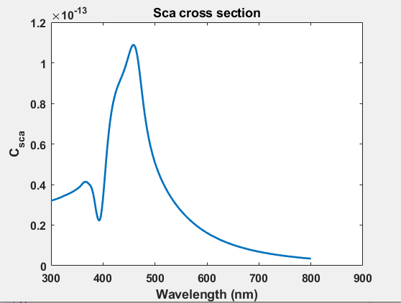


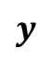
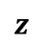
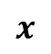
Mesh = 700 (fine), x=100, mulai dari titik pusat (0,0,0), sudut=90
X = jarak antar titik pusat bola
$$y$$
$$E$$
$$k$$
$$x$$
$$z$$

Slide 11
Mesh = 700 (fine), x=100, mulai dari titik pusat (0,0,0), gabungan
X = jarak antar titik pusat bola

Slide 12
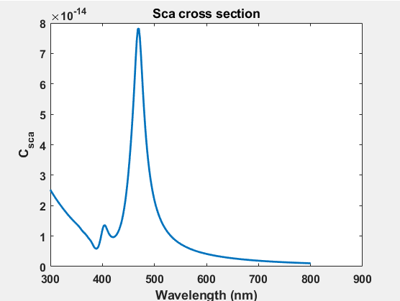
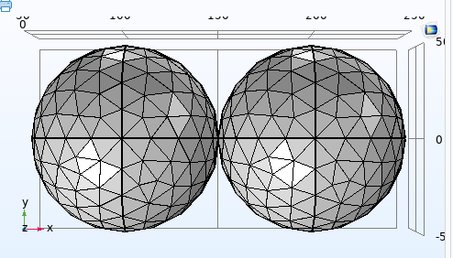
Mesh = 700 (normal), x=100, mulai dari titik (100,0,0)
X = jarak antar titik pusat bola

Slide 13
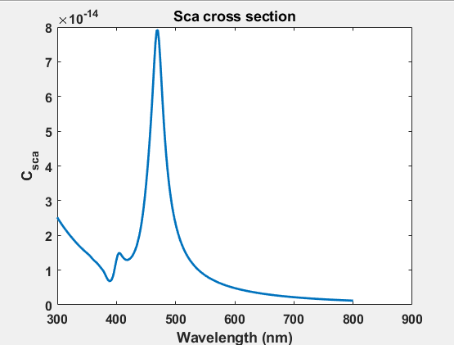
Mesh = 700 (normal), x=100, mulai dari titik (100,0,0), sudut=15
X = jarak antar titik pusat bola

Slide 14
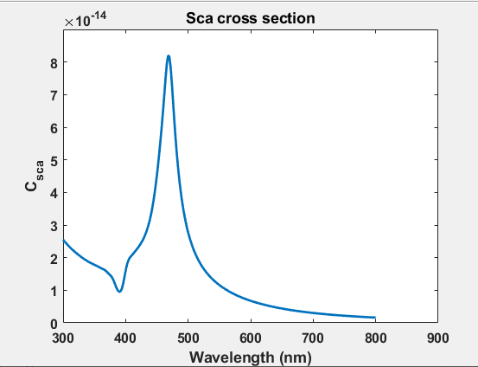
Mesh = 700 (normal), x=100, mulai dari titik (100,0,0), sudut=30
X = jarak antar titik pusat bola

Slide 15
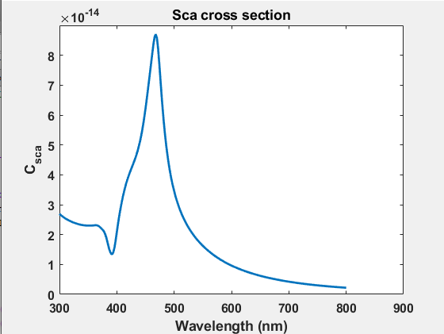
Mesh = 700 (normal), x=100, mulai dari titik (100,0,0), sudut=45
X = jarak antar titik pusat bola

Slide 16
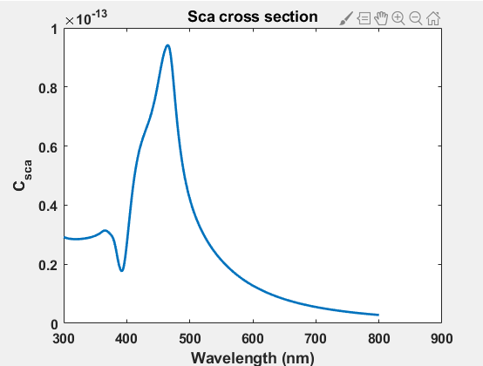
Mesh = 700 (normal), x=100, mulai dari titik (100,0,0), sudut=60
X = jarak antar titik pusat bola

Slide 17
Mesh = 700 (normal), x=100, mulai dari titik (100,0,0), sudut=75
X = jarak antar titik pusat bola

Slide 18
Mesh = 700 (normal), x=100, mulai dari titik (100,0,0), sudut=90
X = jarak antar titik pusat bola

Slide 19
Mesh = 700 (normal), x=100, mulai dari titik (100,0,0), gabungan
X = jarak antar titik pusat bola

Slide 20
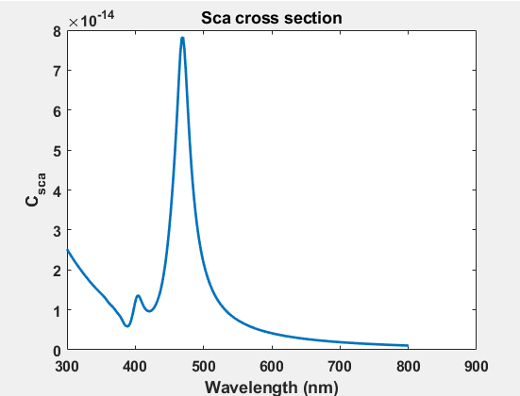
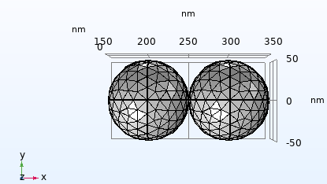
Mesh = 700 (normal), x=100, mulai dari titik (200,0,0)
X = jarak antar titik pusat bola

Slide 21
Mesh = 700 (normal), x=100, mulai dari titik (200,0,0), sudut=15
X = jarak antar titik pusat bola

Slide 22
Mesh = 700 (normal), x=100, mulai dari titik (200,0,0), sudut=30
X = jarak antar titik pusat bola

Slide 23
Mesh = 700 (normal), x=100, mulai dari titik (200,0,0), sudut=45
X = jarak antar titik pusat bola

Slide 24
Mesh = 700 (normal), x=100, mulai dari titik (200,0,0), sudut=60
X = jarak antar titik pusat bola

Slide 25
Mesh = 700 (normal), x=100, mulai dari titik (200,0,0), sudut=75
X = jarak antar titik pusat bola

Slide 26
Mesh = 700 (normal), x=100, mulai dari titik (200,0,0), sudut=90
X = jarak antar titik pusat bola

Slide 27
Mesh = 700 (normal), x=100, mulai dari titik (200,0,0), gabungan
X = jarak antar titik pusat bola

Slide 28
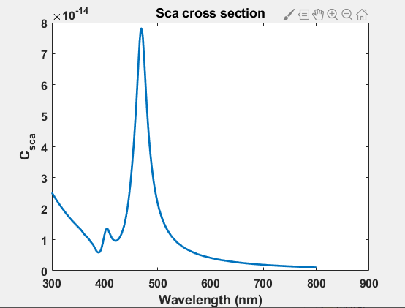
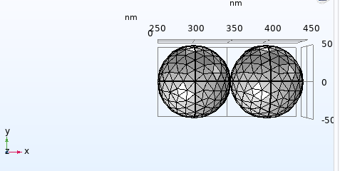
Mesh = 700 (fine), x=100, mulai dari titik (300,0,0)
X = jarak antar titik pusat bola

Slide 29
Mesh = 700 (fine), x=100, mulai dari titik (300,0,0), sudut=15
X = jarak antar titik pusat bola

Slide 30
Mesh = 700 (fine), x=100, mulai dari titik (300,0,0), sudut=30
X = jarak antar titik pusat bola

Slide 31
Mesh = 700 (fine), x=100, mulai dari titik (300,0,0), sudut=45
X = jarak antar titik pusat bola

Slide 32
Mesh = 700 (fine), x=100, mulai dari titik (300,0,0), sudut=60
X = jarak antar titik pusat bola

Slide 33
Mesh = 700 (fine), x=100, mulai dari titik (300,0,0), sudut=75
X = jarak antar titik pusat bola

Slide 34
Mesh = 700 (fine), x=100, mulai dari titik (300,0,0), sudut=90
X = jarak antar titik pusat bola

Slide 35
Mesh = 700 (fine), x=100, mulai dari titik (300,0,0), gabungan
X = jarak antar titik pusat bola

Slide 37
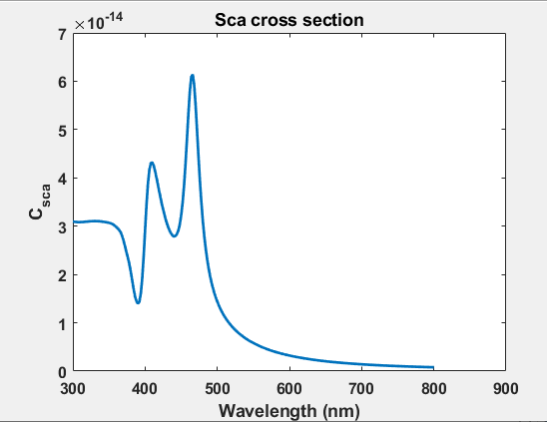
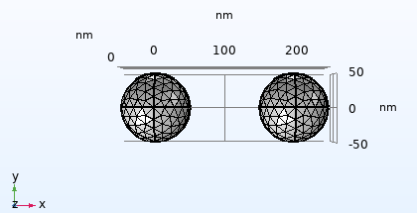
Mesh = 688 (finer), x=200, mulai dari titik (0,0,0)
X = jarak antar titik pusat bola

Slide 38
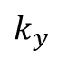
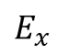
Mesh = 688 (finer), x=200, mulai dari titik (0,0,0), sudut=15
X = jarak antar titik pusat bola
$$k_{y}$$
$$E_{x}$$

Slide 39
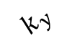

Mesh = 688 (finer), x=200, mulai dari titik (0,0,0), sudut=30
X = jarak antar titik pusat bola
$$k_{y}$$
$$E_{x}$$

Slide 40
Mesh = 688 (finer), x=200, mulai dari titik (0,0,0), sudut=45
X = jarak antar titik pusat bola

Slide 41
Mesh = 688 (finer), x=200, mulai dari titik (0,0,0), sudut=60
X = jarak antar titik pusat bola

Slide 42
Mesh = 688 (finer), x=200, mulai dari titik (0,0,0), sudut=75
X = jarak antar titik pusat bola

Slide 43
Mesh = 688 (finer), x=200, mulai dari titik (0,0,0), sudut=90
X = jarak antar titik pusat bola

Slide 44
Mesh = 688 (finer), x=200, mulai dari titik (0,0,0), gabungan
X = jarak antar titik pusat bola
$$k_{y}$$
$$E_{x}$$

Slide 45


Mesh = 688 (finer), x=200, mulai dari titik (100,0,0)
X = jarak antar titik pusat bola

Slide 46
Mesh = 688 (finer), x=200, mulai dari titik (100,0,0), sudut=15
X = jarak antar titik pusat bola

Slide 47
Mesh = 688 (finer), x=200, mulai dari titik (100,0,0), sudut=30
X = jarak antar titik pusat bola

Slide 48
Mesh = 688 (finer), x=200, mulai dari titik (100,0,0), sudut=45
X = jarak antar titik pusat bola

Slide 49
Mesh = 688 (finer), x=200, mulai dari titik (100,0,0), sudut=60
X = jarak antar titik pusat bola

Slide 50
Mesh = 688 (finer), x=200, mulai dari titik (100,0,0), sudut=75
X = jarak antar titik pusat bola

Slide 51
Mesh = 688 (finer), x=200, mulai dari titik (100,0,0), sudut=90
X = jarak antar titik pusat bola

Slide 52


Mesh = 688 (finer), x=200, mulai dari titik (100,0,0), gabungan
X = jarak antar titik pusat bola
$$k_{y}$$
$$k_{y}$$
$$E_{x}$$
$$E_{x}$$

Slide 53


Mesh = 688 (finer), x=200 nm, mulai dari titik (200,0,0)
X = jarak antar titik pusat bola

Slide 54
Mesh = 688 (finer), x=200 nm, mulai dari titik (200,0,0), sudut=15
X = jarak antar titik pusat bola

Slide 55
Mesh = 688 (finer), x=200 nm, mulai dari titik (200,0,0), sudut=30
X = jarak antar titik pusat bola

Slide 56
Mesh = 688 (finer), x=200 nm, mulai dari titik (200,0,0), sudut=45
X = jarak antar titik pusat bola

Slide 57
Mesh = 688 (finer), x=200 nm, mulai dari titik (200,0,0), sudut=60
X = jarak antar titik pusat bola

Slide 58
Mesh = 688 (finer), x=200 nm, mulai dari titik (200,0,0), sudut=75
X = jarak antar titik pusat bola

Slide 59
Mesh = 688 (finer), x=200 nm, mulai dari titik (200,0,0), sudut=90
X = jarak antar titik pusat bola

Slide 60
Mesh = 688 (finer), x=200 nm, mulai dari titik (200,0,0), gabungan
X = jarak antar titik pusat bola

Slide 62


Mesh = 940 (extra fine), x=300, mulai dari titik (0,0,0)
X = jarak antar titik pusat bola

Slide 63
Mesh = 940 (extra fine), x=300, mulai dari titik (0,0,0), sudut=15
X = jarak antar titik pusat bola

Slide 64
Mesh = 940 (extra fine), x=300, mulai dari titik (0,0,0), sudut=30
X = jarak antar titik pusat bola

Slide 65
Mesh = 940 (extra fine), x=300, mulai dari titik (0,0,0), sudut=45
X = jarak antar titik pusat bola

Slide 66
Mesh = 940 (extra fine), x=300, mulai dari titik (0,0,0), sudut=60
X = jarak antar titik pusat bola

Slide 67
Mesh = 940 (extra fine), x=300, mulai dari titik (0,0,0), sudut=75
X = jarak antar titik pusat bola

Slide 68
Mesh = 940 (extra fine), x=300, mulai dari titik (0,0,0), sudut=90
X = jarak antar titik pusat bola

Slide 69
Mesh = 940 (extra fine), x=300, mulai dari titik (0,0,0), gabungan
X = jarak antar titik pusat bola

Slide 70


Mesh = 940 (extra fine), x=300, mulai dari titik (100,0,0)
X = jarak antar titik pusat bola

Slide 71
Mesh = 940 (extra fine), x=300, mulai dari titik (100,0,0), sudut =15
X = jarak antar titik pusat bola

Slide 72
Mesh = 940 (extra fine), x=300, mulai dari titik (100,0,0), sudut =30
X = jarak antar titik pusat bola

Slide 73
Mesh = 940 (extra fine), x=300, mulai dari titik (100,0,0), sudut =45
X = jarak antar titik pusat bola

Slide 74
Mesh = 940 (extra fine), x=300, mulai dari titik (100,0,0), sudut =60
X = jarak antar titik pusat bola

Slide 75
Mesh = 940 (extra fine), x=300, mulai dari titik (100,0,0), sudut =75
X = jarak antar titik pusat bola

Slide 76
Mesh = 940 (extra fine), x=300, mulai dari titik (100,0,0), sudut =90
X = jarak antar titik pusat bola

Slide 77
Mesh = 940 (extra fine), x=300, mulai dari titik (100,0,0), gabungan
X = jarak antar titik pusat bola

Slide 79


Mesh = 928 (extra fine), x=400, mulai dari titik (0,0,0)
X = jarak antar titik pusat bola

Slide 80
Mesh = 928 (extra fine), x=400, mulai dari titik (0,0,0), sudut=15
X = jarak antar titik pusat bola

Slide 81
Mesh = 928 (extra fine), x=400, mulai dari titik (0,0,0), sudut=30
X = jarak antar titik pusat bola

Slide 82
Mesh = 928 (extra fine), x=400, mulai dari titik (0,0,0), sudut=45
X = jarak antar titik pusat bola

Slide 83
Mesh = 928 (extra fine), x=400, mulai dari titik (0,0,0), sudut=60
X = jarak antar titik pusat bola

Slide 84
Mesh = 928 (extra fine), x=400, mulai dari titik (0,0,0), sudut=75
X = jarak antar titik pusat bola

Slide 85
Mesh = 928 (extra fine), x=400, mulai dari titik (0,0,0), sudut=90
X = jarak antar titik pusat bola

Slide 86

Mesh = 928 (extra fine), x=400, mulai dari titik (0,0,0), gabungan
X = jarak antar titik pusat bola

Slide 87






X=100
X=100
X=200
$$y$$
$$k$$
X=300
X=400
$$E$$
$$x$$
$$z$$
Notes:
Dari gambar di atas diperoleh informasi bahwa ketika bola hanya berjumlah satu meskipun dengan bervariasi sudut maka nilai cross section yang diperoleh akan sama (fit). Namun, berbeda perlakuannya ketika berjumlah dua bola dan saat jarak center to center dari masing-masing bola diperhitungkan (disebut X). Saat X = 100 nm, diperoleh hasil nilai cross section pada sudut 0,15,30,45,60,75, dan 90, memiliki nilai cukup yang bervariasi (atau grafik variasi sudut tidak fit). Saat X = 200 nm, diperoleh hasil nilai cross section pada sudut 0,15,30,45,60,75, dan 90, memiliki nilai yang menuju hampir sama untuk bervariasi sudut di rentang wavelength 400-500 nm. Saat X = 300 nm, diperoleh hasil nilai cross section pada sudut 0,15,30,45,60,75, dan 90, memiliki nilai yang semakin hampir sama (hampir fit). Demikian pula saat X = 400 nm, nilai cross section pada variasi sudut dari 0-90 derajat hampir sama. Hal ini dikarenakan Ketika jarak X semakin jauh maka akan didapatkan nilai cross section yang berperilaku seperti individual (1 bola).
Kemudian, kita juga memahami bahwa untuk satu dan dua bola memiliki karakteristik grafik yang sama berupa dua puncak dan satu lembah yang muncul pada rentang wavelength 400-500 nm.

Slide 88
Sudut 0, variasi X (center to center)

Slide 89














$$y$$
$$E$$
$$y$$
$$E$$
$$y$$
$$k$$
$$k$$
$$x$$
$$x$$
$$x$$
$$E$$
$$z$$
$$z$$
$$k$$
7
$$z$$
8
$$E$$
9
$$y$$
$$y$$
$$y$$
$$E$$
$$k$$
$$k$$
$$x$$
$$x$$
$$x$$
$$z$$
$$z$$
$$z$$
$$E$$
1
3
$$k$$
$$k$$
5
$$y$$
$$y$$
$$y$$
$$k$$
$$E$$
$$E$$
$$x$$
$$x$$
$$x$$
$$z$$
$$z$$
4
$$z$$
6
$$k$$
2
$$E$$

Slide 90

Diputar bidang “X” dengan $E_{y}$, $k_{z}$
$$y$$
$$E$$
$$k$$
$$x$$
$$z$$
1

Slide 91





Mesh = 700 (fine), x=100, mulai dari titik pusat (0,0,0)
X = jarak antar titik pusat bola
$$y$$
$$E$$
$$k$$
$$x$$
$$z$$

Slide 92





Mesh = 700 (fine), x=100, mulai dari titik pusat (0,0,0), sudut=15
X = jarak antar titik pusat bola
$$y$$
$$E$$
$$k$$
$$x$$
$$z$$

Slide 93






Mesh = 700 (fine), x=100, mulai dari titik pusat (0,0,0), sudut=30
X = jarak antar titik pusat bola
$$y$$
$$y$$
$$E$$
$$k$$
$$x$$
$$z$$

Slide 94






Mesh = 700 (fine), x=100, mulai dari titik pusat (0,0,0), sudut=45
X = jarak antar titik pusat bola
$$y$$
$$E$$
$$k$$
$$k$$
$$x$$
$$z$$

Slide 95







Mesh = 700 (fine), x=100, mulai dari titik pusat (0,0,0), sudut=60
X = jarak antar titik pusat bola
$$y$$
$$E$$
$$E$$
$$k$$
$$k$$
$$x$$
$$z$$

Slide 96





Mesh = 700 (fine), x=100, mulai dari titik pusat (0,0,0), sudut=75
X = jarak antar titik pusat bola
$$y$$
$$k$$
$$E$$
$$x$$
$$z$$

Slide 97





Mesh = 700 (fine), x=100, mulai dari titik pusat (0,0,0), sudut=90
X = jarak antar titik pusat bola
$$y$$
$$E$$
$$k$$
$$x$$
$$z$$

Slide 98
Mesh = 700 (fine), x=100, mulai dari titik pusat (0,0,0), gabungan
X = jarak antar titik pusat bola

Slide 99
Mesh = 700 (normal), x=100, mulai dari titik (100,0,0)
X = jarak antar titik pusat bola

Slide 100
Mesh = 700 (normal), x=100, mulai dari titik (100,0,0), sudut=15
X = jarak antar titik pusat bola

Slide 101
Mesh = 700 (normal), x=100, mulai dari titik (100,0,0), sudut=30
X = jarak antar titik pusat bola

Slide 102
Mesh = 700 (normal), x=100, mulai dari titik (100,0,0), sudut=45
X = jarak antar titik pusat bola

Slide 103
Mesh = 700 (normal), x=100, mulai dari titik (100,0,0), sudut=60
X = jarak antar titik pusat bola

Slide 104
Mesh = 700 (normal), x=100, mulai dari titik (100,0,0), sudut=75
X = jarak antar titik pusat bola

Slide 105
Mesh = 700 (normal), x=100, mulai dari titik (100,0,0), sudut=90
X = jarak antar titik pusat bola

Slide 106
Mesh = 700 (normal), x=100, mulai dari titik (100,0,0), gabungan
X = jarak antar titik pusat bola

Slide 107
Mesh = 700 (normal), x=100, mulai dari titik (200,0,0)
X = jarak antar titik pusat bola

Slide 108
Mesh = 700 (normal), x=100, mulai dari titik (200,0,0), sudut=15
X = jarak antar titik pusat bola

Slide 109
Mesh = 700 (normal), x=100, mulai dari titik (200,0,0), sudut=30
X = jarak antar titik pusat bola

Slide 110
Mesh = 700 (normal), x=100, mulai dari titik (200,0,0), sudut=45
X = jarak antar titik pusat bola

Slide 111
Mesh = 700 (normal), x=100, mulai dari titik (200,0,0), sudut=60
X = jarak antar titik pusat bola

Slide 112
Mesh = 700 (normal), x=100, mulai dari titik (200,0,0), sudut=75
X = jarak antar titik pusat bola

Slide 113
Mesh = 700 (normal), x=100, mulai dari titik (200,0,0), sudut=90
X = jarak antar titik pusat bola

Slide 114
Mesh = 700 (normal), x=100, mulai dari titik (200,0,0), gabungan
X = jarak antar titik pusat bola

Slide 115
Mesh = 700 (fine), x=100, mulai dari titik (300,0,0)
X = jarak antar titik pusat bola

Slide 116
Mesh = 700 (fine), x=100, mulai dari titik (300,0,0), sudut=15
X = jarak antar titik pusat bola

Slide 117
Mesh = 700 (fine), x=100, mulai dari titik (300,0,0), sudut=30
X = jarak antar titik pusat bola

Slide 118
Mesh = 700 (fine), x=100, mulai dari titik (300,0,0), sudut=45
X = jarak antar titik pusat bola

Slide 119
Mesh = 700 (fine), x=100, mulai dari titik (300,0,0), sudut=60
X = jarak antar titik pusat bola

Slide 120
Mesh = 700 (fine), x=100, mulai dari titik (300,0,0), sudut=75
X = jarak antar titik pusat bola

Slide 121
Mesh = 700 (fine), x=100, mulai dari titik (300,0,0), sudut=90
X = jarak antar titik pusat bola

Slide 122
Mesh = 700 (fine), x=100, mulai dari titik (300,0,0), gabungan
X = jarak antar titik pusat bola

Slide 123
X=100
X=100
$$y$$
$$E$$
$$k$$
$$x$$
$$z$$
X=100
X=100

Slide 124
Mesh = 688 (finer), x=200, mulai dari titik (0,0,0)
X = jarak antar titik pusat bola

Slide 125
Mesh = 688 (finer), x=200, mulai dari titik (0,0,0), sudut=15
X = jarak antar titik pusat bola

Slide 126
Mesh = 688 (finer), x=200, mulai dari titik (0,0,0), sudut=30
X = jarak antar titik pusat bola

Slide 127
Mesh = 688 (finer), x=200, mulai dari titik (0,0,0), sudut=45
X = jarak antar titik pusat bola

Slide 128
Mesh = 688 (finer), x=200, mulai dari titik (0,0,0), sudut=60
X = jarak antar titik pusat bola

Slide 129
Mesh = 688 (finer), x=200, mulai dari titik (0,0,0), sudut=75
X = jarak antar titik pusat bola

Slide 130
Mesh = 688 (finer), x=200, mulai dari titik (0,0,0), sudut=90
X = jarak antar titik pusat bola

Slide 131
Mesh = 688 (finer), x=200, mulai dari titik (0,0,0), gabungan
X = jarak antar titik pusat bola

Slide 132
Mesh = 688 (finer), x=200, mulai dari titik (100,0,0)
X = jarak antar titik pusat bola

Slide 133
Mesh = 688 (finer), x=200, mulai dari titik (100,0,0), sudut=15
X = jarak antar titik pusat bola

Slide 134
Mesh = 688 (finer), x=200, mulai dari titik (100,0,0), sudut=30
X = jarak antar titik pusat bola

Slide 135
Mesh = 688 (finer), x=200, mulai dari titik (100,0,0), sudut=45
X = jarak antar titik pusat bola

Slide 136
Mesh = 688 (finer), x=200, mulai dari titik (100,0,0), sudut=60
X = jarak antar titik pusat bola

Slide 137
Mesh = 688 (finer), x=200, mulai dari titik (100,0,0), sudut=75
X = jarak antar titik pusat bola

Slide 138
Mesh = 688 (finer), x=200, mulai dari titik (100,0,0), sudut=90
X = jarak antar titik pusat bola

Slide 139
Mesh = 688 (finer), x=200, mulai dari titik (100,0,0), gabungan
X = jarak antar titik pusat bola

Slide 140
Mesh = 688 (finer), x=200 nm, mulai dari titik (200,0,0)
X = jarak antar titik pusat bola

Slide 141
Mesh = 688 (finer), x=200 nm, mulai dari titik (200,0,0), sudut=15
X = jarak antar titik pusat bola

Slide 142
Mesh = 688 (finer), x=200 nm, mulai dari titik (200,0,0), sudut=30
X = jarak antar titik pusat bola

Slide 143
Mesh = 688 (finer), x=200 nm, mulai dari titik (200,0,0), sudut=45
X = jarak antar titik pusat bola

Slide 144
Mesh = 688 (finer), x=200 nm, mulai dari titik (200,0,0), sudut=60
X = jarak antar titik pusat bola

Slide 145
Mesh = 688 (finer), x=200 nm, mulai dari titik (200,0,0), sudut=75
X = jarak antar titik pusat bola

Slide 146
Mesh = 688 (finer), x=200 nm, mulai dari titik (200,0,0), sudut=90
X = jarak antar titik pusat bola

Slide 147
Mesh = 688 (finer), x=200 nm, mulai dari titik (200,0,0), gabungan
X = jarak antar titik pusat bola

Slide 148

X=200
$$y$$
$$E$$
$$k$$
$$x$$
$$z$$
X=200
X=200

Slide 149
Mesh = 940 (extra fine), x=300, mulai dari titik (0,0,0)
X = jarak antar titik pusat bola

Slide 150
Mesh = 940 (extra fine), x=300, mulai dari titik (0,0,0), sudut=15
X = jarak antar titik pusat bola

Slide 151
Mesh = 940 (extra fine), x=300, mulai dari titik (0,0,0), sudut=30
X = jarak antar titik pusat bola

Slide 152
Mesh = 940 (extra fine), x=300, mulai dari titik (0,0,0), sudut=45
X = jarak antar titik pusat bola

Slide 153
Mesh = 940 (extra fine), x=300, mulai dari titik (0,0,0), sudut=60
X = jarak antar titik pusat bola

Slide 154
Mesh = 940 (extra fine), x=300, mulai dari titik (0,0,0), sudut=75
X = jarak antar titik pusat bola

Slide 155
Mesh = 940 (extra fine), x=300, mulai dari titik (0,0,0), sudut=90
X = jarak antar titik pusat bola

Slide 156
Mesh = 940 (extra fine), x=300, mulai dari titik (0,0,0), gabungan
X = jarak antar titik pusat bola

Slide 157
Mesh = 940 (extra fine), x=300, mulai dari titik (100,0,0)
X = jarak antar titik pusat bola

Slide 158
Mesh = 940 (extra fine), x=300, mulai dari titik (100,0,0), sudut=15
X = jarak antar titik pusat bola

Slide 159
Mesh = 940 (extra fine), x=300, mulai dari titik (100,0,0), sudut=30
X = jarak antar titik pusat bola

Slide 160
Mesh = 940 (extra fine), x=300, mulai dari titik (100,0,0), sudut=45
X = jarak antar titik pusat bola

Slide 161
Mesh = 940 (extra fine), x=300, mulai dari titik (100,0,0), sudut=60
X = jarak antar titik pusat bola

Slide 162
Mesh = 940 (extra fine), x=300, mulai dari titik (100,0,0), sudut=75
X = jarak antar titik pusat bola

Slide 163
Mesh = 940 (extra fine), x=300, mulai dari titik (100,0,0), sudut=90
X = jarak antar titik pusat bola

Slide 164
Mesh = 940 (extra fine), x=300, mulai dari titik (100,0,0), gabungan
X = jarak antar titik pusat bola

Slide 165

$$y$$
$$E$$
X=300
X=300
$$k$$
$$x$$
$$z$$

Slide 166
Mesh = 928 (extra fine), x=400, mulai dari titik (0,0,0)
X = jarak antar titik pusat bola

Slide 167
Mesh = 928 (extra fine), x=400, mulai dari titik (0,0,0), sudut=15
X = jarak antar titik pusat bola

Slide 168
Mesh = 928 (extra fine), x=400, mulai dari titik (0,0,0), sudut=30
X = jarak antar titik pusat bola

Slide 169
Mesh = 928 (extra fine), x=400, mulai dari titik (0,0,0), sudut=45
X = jarak antar titik pusat bola

Slide 170
Mesh = 928 (extra fine), x=400, mulai dari titik (0,0,0), sudut=60
X = jarak antar titik pusat bola

Slide 171
Mesh = 928 (extra fine), x=400, mulai dari titik (0,0,0), sudut=75
X = jarak antar titik pusat bola

Slide 172
Mesh = 928 (extra fine), x=400, mulai dari titik (0,0,0), sudut=90
X = jarak antar titik pusat bola

Slide 173
Mesh = 928 (extra fine), x=400, mulai dari titik (0,0,0), gabungan
X = jarak antar titik pusat bola

Slide 174


$$y$$
X=400
$$E$$
$$k$$
$$x$$
$$z$$

Slide 175

$$y$$
$$E$$
X=100
$$y$$
X=100
X=200
$$E$$
$$k$$
$$x$$
X=200
$$z$$
$$y$$
$$k$$
$$x$$
$$E$$
$$z$$
X=300
$$k$$
$$y$$
$$x$$
X=300
X=400
$$E$$
$$z$$
X=400
$$k$$
$$x$$
$$z$$

Slide 176
Sudut 0, variasi X (center to center)

Slide 177

Diputar bidang “Y” dengan $E_{x}$, $k_{z}$
$$y$$
$$x$$
$$z$$
$$E$$
$$k$$
5

Slide 178

Mesh = 700 (fine), x=100, mulai dari titik pusat (0,0,0)
X = jarak antar titik pusat bola
$$y$$
$$x$$
$$z$$
$$E$$
$$k$$

Slide 179

Mesh = 700 (fine), x=100, mulai dari titik pusat (0,0,0), sudut=15
X = jarak antar titik pusat bola

Slide 180

Mesh = 700 (fine), x=100, mulai dari titik pusat (0,0,0), sudut=30
X = jarak antar titik pusat bola

Slide 181

Mesh = 700 (fine), x=100, mulai dari titik pusat (0,0,0), sudut=45
X = jarak antar titik pusat bola

Slide 182

Mesh = 700 (fine), x=100, mulai dari titik pusat (0,0,0), sudut=60
X = jarak antar titik pusat bola

Slide 183

Mesh = 700 (fine), x=100, mulai dari titik pusat (0,0,0), sudut=75
X = jarak antar titik pusat bola

Slide 184

Mesh = 700 (fine), x=100, mulai dari titik pusat (0,0,0), sudut=90
X = jarak antar titik pusat bola

Slide 185
Mesh = 700 (fine), x=100, mulai dari titik pusat (0,0,0), gabungan
X = jarak antar titik pusat bola

Slide 186
Mesh = 700 (normal), x=100, mulai dari titik (100,0,0)
X = jarak antar titik pusat bola

Slide 187
Mesh = 700 (normal), x=100, mulai dari titik (100,0,0), sudut=15
X = jarak antar titik pusat bola

Slide 188
Mesh = 700 (normal), x=100, mulai dari titik (100,0,0), sudut=30
X = jarak antar titik pusat bola

Slide 189
Mesh = 700 (normal), x=100, mulai dari titik (100,0,0), sudut=45
X = jarak antar titik pusat bola

Slide 190
Mesh = 700 (normal), x=100, mulai dari titik (100,0,0), sudut=60
X = jarak antar titik pusat bola

Slide 191
Mesh = 700 (normal), x=100, mulai dari titik (100,0,0), sudut=75
X = jarak antar titik pusat bola

Slide 192
Mesh = 700 (normal), x=100, mulai dari titik (100,0,0), sudut=90
X = jarak antar titik pusat bola

Slide 193
Mesh = 700 (normal), x=100, mulai dari titik (100,0,0), gabungan
X = jarak antar titik pusat bola

Slide 194
Mesh = 700 (normal), x=100, mulai dari titik (200,0,0)
X = jarak antar titik pusat bola

Slide 195

Mesh = 700 (normal), x=100, mulai dari titik (200,0,0), sudut=15
X = jarak antar titik pusat bola

Slide 196
Mesh = 700 (normal), x=100, mulai dari titik (200,0,0), sudut=30
X = jarak antar titik pusat bola

Slide 197
Mesh = 700 (normal), x=100, mulai dari titik (200,0,0), sudut=45
X = jarak antar titik pusat bola

Slide 198
Mesh = 700 (normal), x=100, mulai dari titik (200,0,0), sudut=60
X = jarak antar titik pusat bola

Slide 199
Mesh = 700 (normal), x=100, mulai dari titik (200,0,0), sudut=75
X = jarak antar titik pusat bola

Slide 200
Mesh = 700 (normal), x=100, mulai dari titik (200,0,0), sudut=90
X = jarak antar titik pusat bola

Slide 201
Mesh = 700 (normal), x=100, mulai dari titik (200,0,0), gabungan
X = jarak antar titik pusat bola

Slide 202
Mesh = 700 (fine), x=100, mulai dari titik (300,0,0)
X = jarak antar titik pusat bola

Slide 203

Mesh = 700 (fine), x=100, mulai dari titik (300,0,0), sudut=15
X = jarak antar titik pusat bola

Slide 204
Mesh = 700 (fine), x=100, mulai dari titik (300,0,0), sudut=30
X = jarak antar titik pusat bola

Slide 205
Mesh = 700 (fine), x=100, mulai dari titik (300,0,0), sudut=45
X = jarak antar titik pusat bola

Slide 206
Mesh = 700 (fine), x=100, mulai dari titik (300,0,0), sudut=60
X = jarak antar titik pusat bola

Slide 207
Mesh = 700 (fine), x=100, mulai dari titik (300,0,0), sudut=75
X = jarak antar titik pusat bola

Slide 208
Mesh = 700 (fine), x=100, mulai dari titik (300,0,0), sudut=90
X = jarak antar titik pusat bola

Slide 209
Mesh = 700 (fine), x=100, mulai dari titik (300,0,0), gabungan
X = jarak antar titik pusat bola

Slide 210
$$y$$
$$x$$
$$z$$
$$E$$
$$k$$

Slide 211

Mesh = 688 (finer), x=200, mulai dari titik (0,0,0)
X = jarak antar titik pusat bola

Slide 212

Mesh = 688 (finer), x=200, mulai dari titik (0,0,0), sudut=15
X = jarak antar titik pusat bola

Slide 213

Mesh = 688 (finer), x=200, mulai dari titik (0,0,0), sudut=30
X = jarak antar titik pusat bola

Slide 214

Mesh = 688 (finer), x=200, mulai dari titik (0,0,0), sudut=45
X = jarak antar titik pusat bola

Slide 215

Mesh = 688 (finer), x=200, mulai dari titik (0,0,0), sudut=60
X = jarak antar titik pusat bola

Slide 216

Mesh = 688 (finer), x=200, mulai dari titik (0,0,0), sudut=75
X = jarak antar titik pusat bola

Slide 217

Mesh = 688 (finer), x=200, mulai dari titik (0,0,0), sudut=90
X = jarak antar titik pusat bola

Slide 218
Mesh = 688 (finer), x=200, mulai dari titik (0,0,0), gabungan
X = jarak antar titik pusat bola

Slide 219

Mesh = 688 (finer), x=200, mulai dari titik (100,0,0)
X = jarak antar titik pusat bola

Slide 220

Mesh = 688 (finer), x=200, mulai dari titik (100,0,0), sudut=15
X = jarak antar titik pusat bola

Slide 221

Mesh = 688 (finer), x=200, mulai dari titik (100,0,0), sudut=30
X = jarak antar titik pusat bola

Slide 222
Mesh = 688 (finer), x=200, mulai dari titik (100,0,0), sudut=45
X = jarak antar titik pusat bola

Slide 223
Mesh = 688 (finer), x=200, mulai dari titik (100,0,0), sudut=60
X = jarak antar titik pusat bola

Slide 224
Mesh = 688 (finer), x=200, mulai dari titik (100,0,0), sudut=75
X = jarak antar titik pusat bola

Slide 225
Mesh = 688 (finer), x=200, mulai dari titik (100,0,0), sudut=90
X = jarak antar titik pusat bola

Slide 226
Mesh = 688 (finer), x=200, mulai dari titik (100,0,0), gabungan
X = jarak antar titik pusat bola

Slide 227
Mesh = 688 (finer), x=200 nm, mulai dari titik (200,0,0)
X = jarak antar titik pusat bola

Slide 228
Mesh = 688 (finer), x=200 nm, mulai dari titik (200,0,0), sudut=15
X = jarak antar titik pusat bola

Slide 229
Mesh = 688 (finer), x=200 nm, mulai dari titik (200,0,0), sudut=30
X = jarak antar titik pusat bola

Slide 230
Mesh = 688 (finer), x=200 nm, mulai dari titik (200,0,0), sudut=45
X = jarak antar titik pusat bola

Slide 231
Mesh = 688 (finer), x=200 nm, mulai dari titik (200,0,0), sudut=60
X = jarak antar titik pusat bola

Slide 232
Mesh = 688 (finer), x=200 nm, mulai dari titik (200,0,0), sudut=75
X = jarak antar titik pusat bola

Slide 233
Mesh = 688 (finer), x=200 nm, mulai dari titik (200,0,0), sudut=90
X = jarak antar titik pusat bola

Slide 234
Mesh = 688 (finer), x=200 nm, mulai dari titik (200,0,0), gabungan
X = jarak antar titik pusat bola

Slide 235
$$y$$
$$x$$
$$z$$
$$E$$
$$k$$

Slide 236

Mesh = 940 (extra fine), x=300, mulai dari titik (0,0,0)
X = jarak antar titik pusat bola

Slide 237

Mesh = 940 (extra fine), x=300, mulai dari titik (0,0,0), sudut=15
X = jarak antar titik pusat bola

Slide 238

Mesh = 940 (extra fine), x=300, mulai dari titik (0,0,0), sudut=30
X = jarak antar titik pusat bola

Slide 239

Mesh = 940 (extra fine), x=300, mulai dari titik (0,0,0), sudut=45
X = jarak antar titik pusat bola

Slide 240

Mesh = 940 (extra fine), x=300, mulai dari titik (0,0,0), sudut=60
X = jarak antar titik pusat bola

Slide 241

Mesh = 940 (extra fine), x=300, mulai dari titik (0,0,0), sudut=75
X = jarak antar titik pusat bola

Slide 242

Mesh = 940 (extra fine), x=300, mulai dari titik (0,0,0), sudut=90
X = jarak antar titik pusat bola

Slide 243
Mesh = 940 (extra fine), x=300, mulai dari titik (0,0,0), gabungan
X = jarak antar titik pusat bola

Slide 244

Mesh = 940 (extra fine), x=300, mulai dari titik (100,0,0)
X = jarak antar titik pusat bola

Slide 245

Mesh = 940 (extra fine), x=300, mulai dari titik (100,0,0), sudut=15
X = jarak antar titik pusat bola

Slide 246

Mesh = 940 (extra fine), x=300, mulai dari titik (100,0,0), sudut=30
X = jarak antar titik pusat bola

Slide 247

Mesh = 940 (extra fine), x=300, mulai dari titik (100,0,0), sudut=45
X = jarak antar titik pusat bola

Slide 248

Mesh = 940 (extra fine), x=300, mulai dari titik (100,0,0), sudut=60
X = jarak antar titik pusat bola

Slide 249

Mesh = 940 (extra fine), x=300, mulai dari titik (100,0,0), sudut=75
X = jarak antar titik pusat bola

Slide 250

Mesh = 940 (extra fine), x=300, mulai dari titik (100,0,0), sudut=90
X = jarak antar titik pusat bola

Slide 251
Mesh = 940 (extra fine), x=300, mulai dari titik (100,0,0), gabungan
X = jarak antar titik pusat bola

Slide 252

$$y$$
$$x$$
$$z$$
$$E$$
$$k$$

Slide 253

Mesh = 928 (extra fine), x=400, mulai dari titik (0,0,0)
X = jarak antar titik pusat bola

Slide 254

Mesh = 928 (extra fine), x=400, mulai dari titik (0,0,0), sudut=15
X = jarak antar titik pusat bola

Slide 255

Mesh = 928 (extra fine), x=400, mulai dari titik (0,0,0), sudut=30
X = jarak antar titik pusat bola

Slide 256

Mesh = 928 (extra fine), x=400, mulai dari titik (0,0,0), sudut=45
X = jarak antar titik pusat bola

Slide 257

Mesh = 928 (extra fine), x=400, mulai dari titik (0,0,0), sudut=60
X = jarak antar titik pusat bola

Slide 258

Mesh = 928 (extra fine), x=400, mulai dari titik (0,0,0), sudut=75
X = jarak antar titik pusat bola

Slide 259

Mesh = 928 (extra fine), x=400, mulai dari titik (0,0,0), sudut=90
X = jarak antar titik pusat bola

Slide 260
Mesh = 928 (extra fine), x=400, mulai dari titik (0,0,0), gabungan
X = jarak antar titik pusat bola

Slide 261

$$y$$
$$x$$
$$E$$
$$z$$
$$k$$

Slide 262


11000_ZY_00
$$y$$
11000_ZY_15
X=100
$$y$$
$$x$$
X=200
$$z$$
$$E$$
$$k$$
$$y$$
$$x$$
$$z$$
$$E$$
$$k$$
$$y$$
X=300
$$x$$
$$z$$
$$E$$
$$k$$
10001_ZY_15
X=400
$$x$$
$$E$$
$$z$$
$$k$$

Slide 264
Sudut 0, variasi X (center to center)

Slide 265

Diputar bidang “Z” dengan $E_{y}$, $k_{z}$
$$y$$
$$E$$
$$k$$
$$x$$
$$z$$
7

Slide 266

Mesh = 700 (fine), x=100, mulai dari titik pusat (0,0,0)
X = jarak antar titik pusat bola
$$y$$
$$E$$
$$k$$
$$x$$
$$z$$
7

Slide 267

Mesh = 700 (fine), x=100, mulai dari titik pusat (0,0,0), sudut=15
X = jarak antar titik pusat bola

Slide 268

Mesh = 700 (fine), x=100, mulai dari titik pusat (0,0,0), sudut=30
X = jarak antar titik pusat bola

Slide 269

Mesh = 700 (fine), x=100, mulai dari titik pusat (0,0,0), sudut=45
X = jarak antar titik pusat bola

Slide 270

Mesh = 700 (fine), x=100, mulai dari titik pusat (0,0,0), sudut=60
X = jarak antar titik pusat bola

Slide 271

Mesh = 700 (fine), x=100, mulai dari titik pusat (0,0,0), sudut=75
X = jarak antar titik pusat bola

Slide 272

Mesh = 700 (fine), x=100, mulai dari titik pusat (0,0,0), sudut=90
X = jarak antar titik pusat bola

Slide 273
Mesh = 700 (fine), x=100, mulai dari titik pusat (0,0,0), gabungan
X = jarak antar titik pusat bola

Slide 274
Mesh = 700 (normal), x=100, mulai dari titik (100,0,0)
X = jarak antar titik pusat bola

Slide 275
Mesh = 700 (normal), x=100, mulai dari titik (100,0,0), sudut=15
X = jarak antar titik pusat bola

Slide 276
Mesh = 700 (normal), x=100, mulai dari titik (100,0,0), sudut=30
X = jarak antar titik pusat bola

Slide 277
Mesh = 700 (normal), x=100, mulai dari titik (100,0,0), sudut=45
X = jarak antar titik pusat bola

Slide 278
Mesh = 700 (normal), x=100, mulai dari titik (100,0,0), sudut=60
X = jarak antar titik pusat bola

Slide 279
Mesh = 700 (normal), x=100, mulai dari titik (100,0,0), sudut=75
X = jarak antar titik pusat bola

Slide 280
Mesh = 700 (normal), x=100, mulai dari titik (100,0,0), sudut=90
X = jarak antar titik pusat bola

Slide 281
Mesh = 700 (normal), x=100, mulai dari titik (100,0,0), gabungan
X = jarak antar titik pusat bola

Slide 282
Mesh = 700 (normal), x=100, mulai dari titik (200,0,0)
X = jarak antar titik pusat bola

Slide 283
Mesh = 700 (normal), x=100, mulai dari titik (200,0,0), sudut=15
X = jarak antar titik pusat bola

Slide 284
Mesh = 700 (normal), x=100, mulai dari titik (200,0,0), sudut=30
X = jarak antar titik pusat bola

Slide 285
Mesh = 700 (normal), x=100, mulai dari titik (200,0,0), sudut=45
X = jarak antar titik pusat bola

Slide 286
Mesh = 700 (normal), x=100, mulai dari titik (200,0,0), sudut=60
X = jarak antar titik pusat bola

Slide 287
Mesh = 700 (normal), x=100, mulai dari titik (200,0,0), sudut=75
X = jarak antar titik pusat bola

Slide 288
Mesh = 700 (normal), x=100, mulai dari titik (200,0,0), sudut=90
X = jarak antar titik pusat bola

Slide 289
Mesh = 700 (normal), x=100, mulai dari titik (200,0,0), gabungan
X = jarak antar titik pusat bola

Slide 290
Mesh = 700 (fine), x=100, mulai dari titik (300,0,0)
X = jarak antar titik pusat bola

Slide 291
Mesh = 700 (fine), x=100, mulai dari titik (300,0,0), sudut=15
X = jarak antar titik pusat bola

Slide 292
Mesh = 700 (fine), x=100, mulai dari titik (300,0,0), sudut=30
X = jarak antar titik pusat bola

Slide 293
Mesh = 700 (fine), x=100, mulai dari titik (300,0,0), sudut=45
X = jarak antar titik pusat bola

Slide 294
Mesh = 700 (fine), x=100, mulai dari titik (300,0,0), sudut=60
X = jarak antar titik pusat bola

Slide 295
Mesh = 700 (fine), x=100, mulai dari titik (300,0,0), sudut=75
X = jarak antar titik pusat bola

Slide 296
Mesh = 700 (fine), x=100, mulai dari titik (300,0,0), sudut=90
X = jarak antar titik pusat bola

Slide 297
Mesh = 700 (fine), x=100, mulai dari titik (300,0,0), gabungan
X = jarak antar titik pusat bola

Slide 299

Mesh = 688 (finer), x=200, mulai dari titik (0,0,0)
X = jarak antar titik pusat bola

Slide 300

Mesh = 688 (finer), x=200, mulai dari titik (0,0,0), sudut=15
X = jarak antar titik pusat bola

Slide 301

Mesh = 688 (finer), x=200, mulai dari titik (0,0,0), sudut=30
X = jarak antar titik pusat bola

Slide 302

Mesh = 688 (finer), x=200, mulai dari titik (0,0,0), sudut=45
X = jarak antar titik pusat bola

Slide 303

Mesh = 688 (finer), x=200, mulai dari titik (0,0,0), sudut=60
X = jarak antar titik pusat bola

Slide 304

Mesh = 688 (finer), x=200, mulai dari titik (0,0,0), sudut=75
X = jarak antar titik pusat bola

Slide 305

Mesh = 688 (finer), x=200, mulai dari titik (0,0,0), sudut=90
X = jarak antar titik pusat bola

Slide 306
Mesh = 688 (finer), x=200, mulai dari titik (0,0,0), gabungan
X = jarak antar titik pusat bola

Slide 307
Mesh = 688 (finer), x=200, mulai dari titik (100,0,0)
X = jarak antar titik pusat bola

Slide 308
Mesh = 688 (finer), x=200, mulai dari titik (100,0,0), sudut=15
X = jarak antar titik pusat bola

Slide 309

Mesh = 688 (finer), x=200, mulai dari titik (100,0,0), sudut=30
X = jarak antar titik pusat bola

Slide 310
Mesh = 688 (finer), x=200, mulai dari titik (100,0,0), sudut=45
X = jarak antar titik pusat bola

Slide 311
Mesh = 688 (finer), x=200, mulai dari titik (100,0,0), sudut=60
X = jarak antar titik pusat bola

Slide 312
Mesh = 688 (finer), x=200, mulai dari titik (100,0,0), sudut=75
X = jarak antar titik pusat bola

Slide 313
Mesh = 688 (finer), x=200, mulai dari titik (100,0,0), sudut=90
X = jarak antar titik pusat bola

Slide 314
Mesh = 688 (finer), x=200, mulai dari titik (100,0,0), gabungan
X = jarak antar titik pusat bola

Slide 315
Mesh = 688 (finer), x=200 nm, mulai dari titik (200,0,0)
X = jarak antar titik pusat bola

Slide 316
Mesh = 688 (finer), x=200 nm, mulai dari titik (200,0,0), sudut=15
X = jarak antar titik pusat bola

Slide 317
Mesh = 688 (finer), x=200 nm, mulai dari titik (200,0,0), sudut=30
X = jarak antar titik pusat bola

Slide 318
Mesh = 688 (finer), x=200 nm, mulai dari titik (200,0,0), sudut=45
X = jarak antar titik pusat bola

Slide 319
Mesh = 688 (finer), x=200 nm, mulai dari titik (200,0,0), sudut=60
X = jarak antar titik pusat bola

Slide 320
Mesh = 688 (finer), x=200 nm, mulai dari titik (200,0,0), sudut=75
X = jarak antar titik pusat bola

Slide 321
Mesh = 688 (finer), x=200 nm, mulai dari titik (200,0,0), sudut=90
X = jarak antar titik pusat bola

Slide 322
Mesh = 688 (finer), x=200 nm, mulai dari titik (200,0,0), gabungan
X = jarak antar titik pusat bola

Slide 324

Mesh = 940 (extra fine), x=300, mulai dari titik (0,0,0)
X = jarak antar titik pusat bola

Slide 325

Mesh = 940 (extra fine), x=300, mulai dari titik (0,0,0), sudut=15
X = jarak antar titik pusat bola

Slide 326

Mesh = 940 (extra fine), x=300, mulai dari titik (0,0,0), sudut=30
X = jarak antar titik pusat bola

Slide 327

Mesh = 940 (extra fine), x=300, mulai dari titik (0,0,0), sudut=45
X = jarak antar titik pusat bola

Slide 328

Mesh = 940 (extra fine), x=300, mulai dari titik (0,0,0), sudut=60
X = jarak antar titik pusat bola

Slide 329

Mesh = 940 (extra fine), x=300, mulai dari titik (0,0,0), sudut=75
X = jarak antar titik pusat bola

Slide 330

Mesh = 940 (extra fine), x=300, mulai dari titik (0,0,0), sudut=90
X = jarak antar titik pusat bola

Slide 331
Mesh = 940 (extra fine), x=300, mulai dari titik (0,0,0), gabungan
X = jarak antar titik pusat bola

Slide 332
Mesh = 940 (extra fine), x=300, mulai dari titik (100,0,0)
X = jarak antar titik pusat bola

Slide 333
Mesh = 940 (extra fine), x=300, mulai dari titik (100,0,0), sudut=15
X = jarak antar titik pusat bola

Slide 334
Mesh = 940 (extra fine), x=300, mulai dari titik (100,0,0), sudut=30
X = jarak antar titik pusat bola

Slide 335
Mesh = 940 (extra fine), x=300, mulai dari titik (100,0,0), sudut=45
X = jarak antar titik pusat bola

Slide 336
Mesh = 940 (extra fine), x=300, mulai dari titik (100,0,0), sudut=60
X = jarak antar titik pusat bola

Slide 337
Mesh = 940 (extra fine), x=300, mulai dari titik (100,0,0), sudut=75
X = jarak antar titik pusat bola

Slide 338
Mesh = 940 (extra fine), x=300, mulai dari titik (100,0,0), sudut=90
X = jarak antar titik pusat bola

Slide 339
Mesh = 940 (extra fine), x=300, mulai dari titik (100,0,0), gabungan
X = jarak antar titik pusat bola

Slide 341

Mesh = 928 (extra fine), x=400, mulai dari titik (0,0,0)
X = jarak antar titik pusat bola

Slide 342

Mesh = 928 (extra fine), x=400, mulai dari titik (0,0,0), sudut=15
X = jarak antar titik pusat bola

Slide 343

Mesh = 928 (extra fine), x=400, mulai dari titik (0,0,0), sudut=30
X = jarak antar titik pusat bola

Slide 344

Mesh = 928 (extra fine), x=400, mulai dari titik (0,0,0), sudut=45
X = jarak antar titik pusat bola

Slide 345

Mesh = 928 (extra fine), x=400, mulai dari titik (0,0,0), sudut=60
X = jarak antar titik pusat bola

Slide 346

Mesh = 928 (extra fine), x=400, mulai dari titik (0,0,0), sudut=75
X = jarak antar titik pusat bola

Slide 347

Mesh = 928 (extra fine), x=400, mulai dari titik (0,0,0), sudut=90
X = jarak antar titik pusat bola

Slide 348
Mesh = 928 (extra fine), x=400, mulai dari titik (0,0,0), gabungan
X = jarak antar titik pusat bola

Slide 351
Sudut 0, variasi X (center to center)

Slide 352

Diputar bidang “X” dengan $E_{y}$, $k_{x}$
$$E$$
$$y$$
$$k$$
$$x$$
$$z$$
8

Slide 353

Mesh = 700 (fine), x=100, mulai dari titik pusat (0,0,0)
X = jarak antar titik pusat bola
$$E$$
$$y$$
$$k$$
$$x$$
$$z$$
8

Slide 354

Mesh = 700 (fine), x=100, mulai dari titik pusat (0,0,0), sudut=15
X = jarak antar titik pusat bola

Slide 355

Mesh = 700 (fine), x=100, mulai dari titik pusat (0,0,0), sudut=30
X = jarak antar titik pusat bola

Slide 356

Mesh = 700 (fine), x=100, mulai dari titik pusat (0,0,0), sudut=45
X = jarak antar titik pusat bola

Slide 357

Mesh = 700 (fine), x=100, mulai dari titik pusat (0,0,0), sudut=60
X = jarak antar titik pusat bola

Slide 358

Mesh = 700 (fine), x=100, mulai dari titik pusat (0,0,0), sudut=75
X = jarak antar titik pusat bola

Slide 359

Mesh = 700 (fine), x=100, mulai dari titik pusat (0,0,0), sudut=90
X = jarak antar titik pusat bola

Slide 360
Mesh = 700 (fine), x=100, mulai dari titik pusat (0,0,0), gabungan
X = jarak antar titik pusat bola

Slide 361
Mesh = 700 (normal), x=100, mulai dari titik (100,0,0)
X = jarak antar titik pusat bola

Slide 362
Mesh = 700 (normal), x=100, mulai dari titik (100,0,0), sudut=15
X = jarak antar titik pusat bola

Slide 363
Mesh = 700 (normal), x=100, mulai dari titik (100,0,0), sudut=30
X = jarak antar titik pusat bola

Slide 364
Mesh = 700 (normal), x=100, mulai dari titik (100,0,0), sudut=45
X = jarak antar titik pusat bola

Slide 365
Mesh = 700 (normal), x=100, mulai dari titik (100,0,0), sudut=60
X = jarak antar titik pusat bola

Slide 366
Mesh = 700 (normal), x=100, mulai dari titik (100,0,0), sudut=75
X = jarak antar titik pusat bola

Slide 367
Mesh = 700 (normal), x=100, mulai dari titik (100,0,0), sudut=90
X = jarak antar titik pusat bola

Slide 368
Mesh = 700 (normal), x=100, mulai dari titik (100,0,0), gabungan
X = jarak antar titik pusat bola

Slide 369
Mesh = 700 (normal), x=100, mulai dari titik (200,0,0)
X = jarak antar titik pusat bola

Slide 370
Mesh = 700 (normal), x=100, mulai dari titik (200,0,0), sudut=15
X = jarak antar titik pusat bola

Slide 371
Mesh = 700 (normal), x=100, mulai dari titik (200,0,0), sudut=30
X = jarak antar titik pusat bola

Slide 372
Mesh = 700 (normal), x=100, mulai dari titik (200,0,0), sudut=45
X = jarak antar titik pusat bola

Slide 373
Mesh = 700 (normal), x=100, mulai dari titik (200,0,0), sudut=60
X = jarak antar titik pusat bola

Slide 374
Mesh = 700 (normal), x=100, mulai dari titik (200,0,0), sudut=75
X = jarak antar titik pusat bola

Slide 375
Mesh = 700 (normal), x=100, mulai dari titik (200,0,0), sudut=90
X = jarak antar titik pusat bola

Slide 376
Mesh = 700 (normal), x=100, mulai dari titik (200,0,0), gabungan
X = jarak antar titik pusat bola

Slide 377
Mesh = 700 (fine), x=100, mulai dari titik (300,0,0)
X = jarak antar titik pusat bola

Slide 378
Mesh = 700 (fine), x=100, mulai dari titik (300,0,0), sudut=15
X = jarak antar titik pusat bola

Slide 379
Mesh = 700 (fine), x=100, mulai dari titik (300,0,0), sudut=30
X = jarak antar titik pusat bola

Slide 380
Mesh = 700 (fine), x=100, mulai dari titik (300,0,0), sudut=45
X = jarak antar titik pusat bola

Slide 381
Mesh = 700 (fine), x=100, mulai dari titik (300,0,0), sudut=60
X = jarak antar titik pusat bola

Slide 382
Mesh = 700 (fine), x=100, mulai dari titik (300,0,0), sudut=75
X = jarak antar titik pusat bola

Slide 383
Mesh = 700 (fine), x=100, mulai dari titik (300,0,0), sudut=90
X = jarak antar titik pusat bola

Slide 384
Mesh = 700 (fine), x=100, mulai dari titik (300,0,0), gabungan
X = jarak antar titik pusat bola

Slide 386
Mesh = 688 (finer), x=200, mulai dari titik (0,0,0)
X = jarak antar titik pusat bola

Slide 387
Mesh = 688 (finer), x=200, mulai dari titik (0,0,0), sudut=15
X = jarak antar titik pusat bola

Slide 388
Mesh = 688 (finer), x=200, mulai dari titik (0,0,0), sudut=30
X = jarak antar titik pusat bola

Slide 389
Mesh = 688 (finer), x=200, mulai dari titik (0,0,0), sudut=45
X = jarak antar titik pusat bola

Slide 390
Mesh = 688 (finer), x=200, mulai dari titik (0,0,0), sudut=60
X = jarak antar titik pusat bola

Slide 391
Mesh = 688 (finer), x=200, mulai dari titik (0,0,0), sudut=75
X = jarak antar titik pusat bola

Slide 392
Mesh = 688 (finer), x=200, mulai dari titik (0,0,0), sudut=90
X = jarak antar titik pusat bola

Slide 393
Mesh = 688 (finer), x=200, mulai dari titik (0,0,0), gabungan
X = jarak antar titik pusat bola

Slide 394
Mesh = 688 (finer), x=200, mulai dari titik (100,0,0)
X = jarak antar titik pusat bola

Slide 395
Mesh = 688 (finer), x=200, mulai dari titik (100,0,0), sudut=15
X = jarak antar titik pusat bola

Slide 396
Mesh = 688 (finer), x=200, mulai dari titik (100,0,0), sudut=30
X = jarak antar titik pusat bola

Slide 397
Mesh = 688 (finer), x=200, mulai dari titik (100,0,0), sudut=45
X = jarak antar titik pusat bola

Slide 398
Mesh = 688 (finer), x=200, mulai dari titik (100,0,0), sudut=60
X = jarak antar titik pusat bola

Slide 399
Mesh = 688 (finer), x=200, mulai dari titik (100,0,0), sudut=75
X = jarak antar titik pusat bola

Slide 400
Mesh = 688 (finer), x=200, mulai dari titik (100,0,0), sudut=90
X = jarak antar titik pusat bola

Slide 401
Mesh = 688 (finer), x=200, mulai dari titik (100,0,0), gabungan
X = jarak antar titik pusat bola

Slide 402
Mesh = 688 (finer), x=200 nm, mulai dari titik (200,0,0)
X = jarak antar titik pusat bola

Slide 403
Mesh = 688 (finer), x=200 nm, mulai dari titik (200,0,0), sudut=15
X = jarak antar titik pusat bola

Slide 404
Mesh = 688 (finer), x=200 nm, mulai dari titik (200,0,0), sudut=30
X = jarak antar titik pusat bola

Slide 405
Mesh = 688 (finer), x=200 nm, mulai dari titik (200,0,0), sudut=45
X = jarak antar titik pusat bola

Slide 406
Mesh = 688 (finer), x=200 nm, mulai dari titik (200,0,0), sudut=60
X = jarak antar titik pusat bola

Slide 407
Mesh = 688 (finer), x=200 nm, mulai dari titik (200,0,0), sudut=75
X = jarak antar titik pusat bola

Slide 408
Mesh = 688 (finer), x=200 nm, mulai dari titik (200,0,0), sudut=90
X = jarak antar titik pusat bola

Slide 409
Mesh = 688 (finer), x=200 nm, mulai dari titik (200,0,0), gabungan
X = jarak antar titik pusat bola

Slide 411
Mesh = 940 (extra fine), x=300, mulai dari titik (0,0,0)
X = jarak antar titik pusat bola

Slide 412
Mesh = 940 (extra fine), x=300, mulai dari titik (0,0,0), sudut=15
X = jarak antar titik pusat bola

Slide 413
Mesh = 940 (extra fine), x=300, mulai dari titik (0,0,0), sudut=30
X = jarak antar titik pusat bola

Slide 414
Mesh = 940 (extra fine), x=300, mulai dari titik (0,0,0), sudut=45
X = jarak antar titik pusat bola

Slide 415
Mesh = 940 (extra fine), x=300, mulai dari titik (0,0,0), sudut=60
X = jarak antar titik pusat bola

Slide 416
Mesh = 940 (extra fine), x=300, mulai dari titik (0,0,0), sudut=75
X = jarak antar titik pusat bola

Slide 417
Mesh = 940 (extra fine), x=300, mulai dari titik (0,0,0), sudut=90
X = jarak antar titik pusat bola

Slide 418
Mesh = 940 (extra fine), x=300, mulai dari titik (0,0,0), gabungan
X = jarak antar titik pusat bola

Slide 419
Mesh = 940 (extra fine), x=300, mulai dari titik (100,0,0)
X = jarak antar titik pusat bola

Slide 420
Mesh = 940 (extra fine), x=300, mulai dari titik (100,0,0), sudut=15
X = jarak antar titik pusat bola

Slide 421
Mesh = 940 (extra fine), x=300, mulai dari titik (100,0,0), sudut=30
X = jarak antar titik pusat bola

Slide 422
Mesh = 940 (extra fine), x=300, mulai dari titik (100,0,0), sudut=45
X = jarak antar titik pusat bola

Slide 423
Mesh = 940 (extra fine), x=300, mulai dari titik (100,0,0), sudut=60
X = jarak antar titik pusat bola

Slide 424
Mesh = 940 (extra fine), x=300, mulai dari titik (100,0,0), sudut=75
X = jarak antar titik pusat bola

Slide 425
Mesh = 940 (extra fine), x=300, mulai dari titik (100,0,0), sudut=90
X = jarak antar titik pusat bola

Slide 426
Mesh = 940 (extra fine), x=300, mulai dari titik (100,0,0), gabungan
X = jarak antar titik pusat bola

Slide 428
Mesh = 928 (extra fine), x=400, mulai dari titik (0,0,0)
X = jarak antar titik pusat bola

Slide 429
Mesh = 928 (extra fine), x=400, mulai dari titik (0,0,0), sudut=15
X = jarak antar titik pusat bola

Slide 430
Mesh = 928 (extra fine), x=400, mulai dari titik (0,0,0), sudut=30
X = jarak antar titik pusat bola

Slide 431
Mesh = 928 (extra fine), x=400, mulai dari titik (0,0,0), sudut=45
X = jarak antar titik pusat bola

Slide 432
Mesh = 928 (extra fine), x=400, mulai dari titik (0,0,0), sudut=60
X = jarak antar titik pusat bola

Slide 433
Mesh = 928 (extra fine), x=400, mulai dari titik (0,0,0), sudut=75
X = jarak antar titik pusat bola

Slide 434
Mesh = 928 (extra fine), x=400, mulai dari titik (0,0,0), sudut=90
X = jarak antar titik pusat bola

Slide 435
Mesh = 928 (extra fine), x=400, mulai dari titik (0,0,0), gabungan
X = jarak antar titik pusat bola

Slide 438
Sudut 0, variasi X (center to center)

Slide 439





$$k$$
$$y$$
$$E$$
$$y$$
11000_YX_Z15
11000_ZY_15
$$y$$
11000_XY_X15
$$E$$
$$k$$
$$x$$
$$x$$
$$E$$
$$x$$
$$z$$
$$k$$
$$z$$
4
5
$$z$$
8
Diputar bidang Z, $E_{x}, k_{y}$
Diputar bidang Y, $E_{x}, k_{z}$
Diputar bidang X, $E_{y}, k_{x}$
$$y$$
11000_ZY_X15
$$y$$
11000_ZY_Z15
$$E$$
$$E$$
$$k$$
$$x$$
$$k$$
$$x$$
$$z$$
$$z$$
1
7
Diputar bidang X, $E_{y}, k_{z}$
Diputar bidang Z, $E_{y}, k_{z}$

